Slide 1
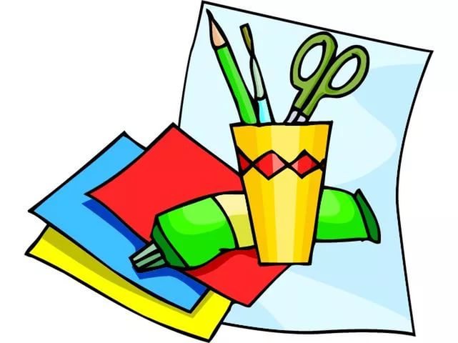
Урок ручного труда

Slide 2
ракета

Slide 3
космонавт

Slide 11
Правила безопасности работы с клеем: 1. Следить, чтобы клей не попадал в глаза и в рот. 2. Следить, чтобы клей не попадал на парту или одежду. Правила безопасности работы с ножницами: 1. Передавать кольцами вперёд. 2. Не размахивать руками. 3. После работы ножницы положить в чехол.

Slide 12
Порядок выполнения работы
1. Разметить все детали по шаблону. 2. Вырезать все детали. 3. Разложить все детали в том порядке, как нужно приклеить.
4. Приклеить все детали.

Slide 14
«Облетев Землю в корабле-спутнике, я увидел, как прекрасна наша планета. Люди, будем хранить и приумножать эту красоту, а не разрушать ее».

